Slide 1
SOSIALISASI KEKAYAAN INTELEKTUAL dalam bentuk BINCANG KEKAYAAN INTELEKTUAL
Eksistensi Hak Kekayaan Intelektual Di Lingkungan Kampus
Dr. Fal. Arovah Windiani, SH. MH
(Konsultan KI No. 590-2012)
On Line, Senin, 13 April 2020

Slide 2
Hak Kekayaan Intelektual di Perguran Tinggi
Eksistensinya:
Lembaga sendiri dan mandiri.
Lembaga dalam naungan LPPM.
Lembaga di bawah Wakil Rektor I langsung
Profil HKI

Slide 3
PROFIL :
NAMA | :
INSTITUSI INDUK | :
ALAMAT | :
TLP | :
Email | :
Ketua | :

Slide 4
Sentra HKI merupakan unit kerja di lingkungan Perguruan Tinggi, yang
dibentuk dengan tujuan untuk:
1. Mendukung pelaksanaan Tri (Catur) Dharma Perguruan Tinggi, khususnya di
bidang penelitian yang berpotensi HKI dan pengembangan HKI di
lingkungan kampus, dengan menyelenggarakan berbagai kegiatan di bidang
HKI.
2. Memberikan pelayanan kepada masyarakat dan industri mengenai hasil
invensi atau penemuan hasil karya cipta atau kreativitas baru,
memberikan perlindungan hukum atas invensi atau penemuan tersebut.
3. Meningkatkan keingintahuan dan kesadaran kepada masyarakat dan
industri mengenai perlunya hak kekayaan intelektual.

Slide 5
VISI DAN MISI
SENTRA HKI
VISI
MISI
CONTOH
CONTOH
Menjadi
Sentra Hak Kekayaan
Intelektual
Yang Profesional Pada
Tahun 2025
1. Mengelola dan mengembangkan HKI secara
profesional
2. Melaksanakan sosialisasi mengenai KI
3. Menyelenggarakan pendidikan dan pelatihan di
bidang KI
4. Memberikan layanan bagi masyarakat dalam
perolehan KI
5. Menyelenggarakan kerjasama di bidang KI
dengan instansi Pemerintah dan swasta.

Slide 6
SENTRA HKI MELAYANI:
* PERMOHONAN PENCATATAN CIPTAAN
* PERMOHONAN PENDAFTARAN MEREK
* PERMOHONAN PENDAFTARAN PATEN &
PATEN SEDERHANA
MELALUI SISTEM:
E-FILING KI
Direktorat Kekayaan Intelektual
Kementerian Hukum dan HAM RI
BIAYA RESMI/PNBP TERKAIT HKI :
Terkait HKI yang berlaku di Kementerian Hukum dan HAM RI diatur dengan Peraturan Pemerintah (PP)
No. 28 Tahun 2019

Slide 7
SYARAT PERMOHONAN PENCATATAN CIPTAAN
(HAK CIPTA) MELALUI SENTRA KI:
1. Formulir Permohonan Pencatatan Ciptaan
2. NPWP Pemohon (File Pdf)
3. KTP Pemohon atau Direktur Jika Pemohon adalah Perusahaan (File Pdf)
4. KTP Pemohon atau Pencipta Jika ada Pengalihan Hak (File Pdf)
5. Foto Copy & Soft Copy Pdf Akta Pendirian Perusahaan Jika Pemohon adalahPerusahaan
6. Contoh Ciptaan Sebagai Lampiran (Soft Copy Pdf max. 5 MB) & Hard 1 Pcs
7. Surat Pernyataan yang ditandatangani di atas materai (File Pdf)
8. Surat Pengalihan Hak, Jika ada Pengalihan Hak (File Pdf)
9. Surat Keterangan Usaha Mikro atau Usaha Kecil, Jika Pemohonnya adalah Usaha Mikro
atau Usaha Kecil
10. Biaya Pendaftaran
Karya Cipta (dokumen) Rp. 400.000,--
Karya Cipta (File Sofhware, Aplikasi, dll) Rp. 600.000,-
11. Administrasi Rp. 100.000,-

Slide 8


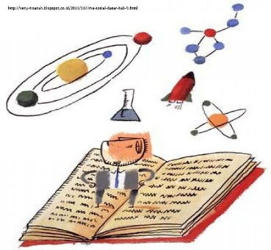
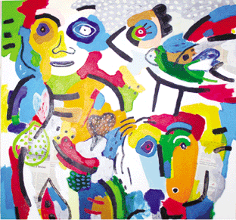

Apa Kekayaan Intelektual (KI)?
Kekayaan intelektual mengacu kreasi dari pikiran yang muncul dari kemampuan intelektual manusia: penemuan di bidang teknologi, ilmu pengetahuan, karya sastra dan seni, simbol, nama, dan gambar yang digunakan dalam perdagangan.
Gagasan
Ide
sastra
Karya-karya Intelektual
Diwujudkan
seni
Ilmu
pengetahuan
Kemampuan Intelektual
teknologi

Slide 9
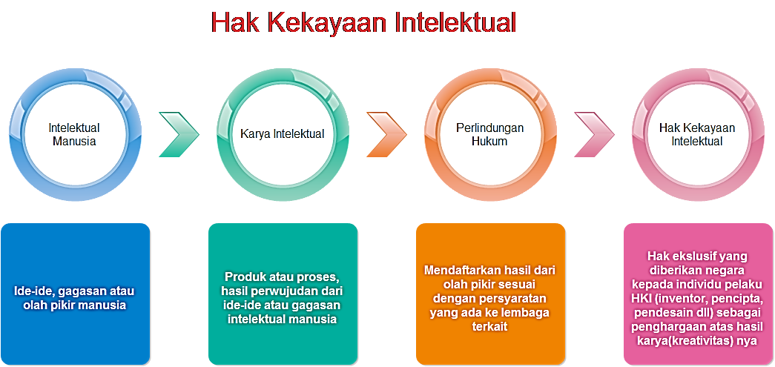
HAK KEKAYAAN INTELEKTUAL

Slide 10
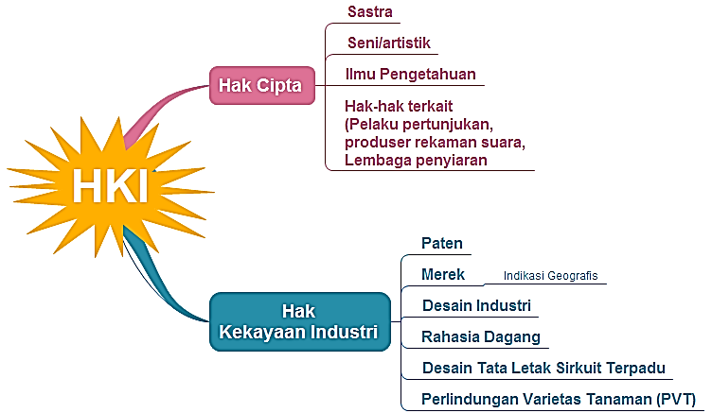
RAGAM HKI

Slide 11
POINT HAK CIPTA DALAM LINGKUP FAKULTAS
DIKTAT
JURNAL
BUKU PANDUAN/PETUNJUK
KARYA ILMIAH
KARYA TULIS
KARYA TULIS (SKRIPSI)
KARYA TULIS (TESIS)
KARYA TULIS (DISERTASI)
KARYA TULIS LAINNYA
MODUL
MAKALAH
LAPORAN PENELITIAN
PROPOSAL PENELITIAN
RESUME/RINGKASAN

Slide 12
HAK CIPTA

Slide 13
HAK CIPTA
Berdasarkan UU Hak Cipta Nomor 28 th 2014
Hak Cipta adalah hak eksklusif pencipta yang timbul secara otomatis berdasarkan prinsip deklaratif setelah suatu ciptaan diwujudkan dalam bentuk nyata tanpa mengurangi pembatasan sesuai dengan ketentuan peraturan perundang-undangan.
Hak eksklusif yang dimiliki pencipta/pemegang hak cipta :
- Hak moral : hak yang melekat secara abadi pada diri Pencipta dan bersifat
  tidak terhapuskan.
  Hak Ekonomi : hak eksklusif Pencipta atau Pemegang Hak Cipta untuk
  mendapatkan manfaat ekonomi atas Ciptaan

Slide 14





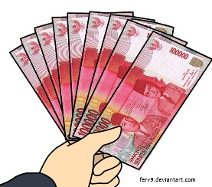
Ilustrasi Tentang Hak Cipta
Menghasilkan
Mendaftarkan ciptaan
Pencipta & Pemegang
Hak Cipta
Ciptaan/karya
Perlindungan
Hukum
Lisensi
Pihak Lain
Royalti

Slide 15
Ciptaan Yang Dilindungi dan Masa Perlindungan Hak Cipta
NO | JENIS CIPTAAN YANG DILINDUNGI | LAMA PERLINDUNGAN
1. | buku, pamflet, dan semua hasrl karya tulis lainnya; ceramah, kuliah, pidato, dan Ciptaan sejenis lainnya; alat peraga yang dibuat untuk kepentingan pendidikan dan ilmu pengetahuan; lagu atau musik dengan atau tanpa teks; drama, drama musikal, tari, koreografi, pewayangan, dan pantomim; karya seni rupa dalam segala bentuk seperti lukisan, gambar, ukiran, kaligrali, seni pahat, patung, atau kolase; karya arsitektur; peta; dan karya seni batik atau seni motif lain, | Seumur hidup pencipta + 70 tahun setelah pencipta meninggal dunia.
2. | karya seni terapan | 25 (dua puluh lima) tahun sejak pertama kali dilakukan Pengumuman.
3. | Pelaku Pertunjukan, Produser Fonogram | 50 (lima puluh) tahun sejak pertunjukannya difiksasi dalam Fonogram atau audiovisual

Slide 16
NO | JENIS CIPTAAN YANG DILINDUNGI | LAMA PERLINDUNGAN
4. | karya fotografi; Potret; karya sinematografi; permainan video; Program Komputer; perwajahan karya tulis; terjemahan, tafsir, saduran, bunga rampai, basis data, adaptasi, aransemen, modifikasi dan karya lain dari hasil transformasi; terjemahan, adaptasi, aransemen, transformasi atau modifikasi ekspresi budaya tradisional; kompilasi Ciptaan atau data, baik dalam format yang dapat dibaca dengan Program Komputer atau media lainnya; dan kompilasi ekspresi budaya tradisional selama kompilasi tersebut merupakan karya yang asli, | 50 (lima puluh) tahun sejak pertama kali dilakukan Pengumuman.
5. | Lembaga Penyiaran | 20 tahun tahun sejak karya siarannya pertama kali disiarkan

Slide 17

MEREK

Slide 18
MEREK
Berdasarkan UU Merek dan Indikasi Geografi Nomor 20 th 2016
Merek adalah tanda yang dapat ditampilkan secara grafis berupa gambar, logo, nama, kata, huruf, angka, susunan warna, dalam bentuk 2 (dua) dimensi dan/atau 3 (tiga) dimensi, suara, hologram, atau kombinasi dari 2 (dua) atau lebih unsur tersebut untuk membedakan barang dan/atau jasa yang diproduksi oleh orang atau badan hukum dalam kegiatan perdagangan barang dan/atau Jasa.
Hak atas Merek adalah hak eksklusif yang diberikan oleh Negara kepada pemilik Merek yang terdaftar dalam Daftar Umum Merek untuk jangka waktu tertentu dengan menggunakan sendiri Merek tersebut atau memberikan izin kepada pihak lain untuk menggunakannya.

Slide 19
Jenis Merek
  Merek Dagang - Merek yang digunakan pada barang yang diperdagangkan oleh seseorang atau beberapa orang secara bersama-sama atau badan hukum untuk membedakan dengan barang-barang sejenis lainnya.
  Merek Jasa - Merek yang digunakan pada jasa yang diperdagangkan oleh seseorang atau beberapa orang secara bersama-sama atau badan hukum untuk membedakan dengan jasa-jasa sejenis lainnya.
  Merek Kolektif - Merek yang digunakan pada barang dan/atau jasa dengan karakteristik yang sama yang diperdagangkan oleh beberapa orang atau badan hukum secara bersama-sama untuk membedakan dengan barang dan/atau jasa sejenis lainnya.

Slide 20
PEMAKAIAN MEREK BERFUNGSI SEBAGAI:
Tanda pengenal untuk membedakan hasil produksi yang dihasilkan seseorang atau beberapa orang secara bersama-sama atau badan hukum dengan produksi orang lain atau badan hukum lainnya;
2. Alat promosi, sehingga mempromosikan hasil produksinya cukup dengan menyebut Mereknya;
3. Jaminan atas mutu barangnya;
4. Penunjuk asal barang/jasa dihasilkan.

Slide 21
Apakah fungsi pendaftaran Merek itu?
Alat bukti bagi pemilik yang berhak atas Merek yang didaftarkan;
Dasar penolakan terhadap Merek yang sama keseluruhan atau sama pada pokoknya yang dimohonkan pendaftaran oleh orang lain untuk barang/jasa sejenisnya;
Dasar untuk mencegah orang lain memakai Merek yang sama keseluruhan atau sama pada pokoknya dalam peredaran untuk barang/jasa sejenisnya

Slide 22
Berapa lama perlindungan hukum Merek terdaftar?
Merek terdaftar mendapatkan perlindungan hukum untuk jangka waktu 10 tahun sejak tanggal penerimaan permohonan pendaftaran Merek yang bersangkutan dan jangka waktu perlindungan itu dapat diperpanjang.

Slide 23


Contoh Merek Dagang
Merek untuk barang Permen
Merek untuk barang Kopi

Slide 24


Contoh Merek Jasa
Untuk Jasa di bidang
Perdadangan/Pertokoan
Untuk Jasa di bidang
transportasi udara

Slide 25


Contoh Merek Kolektif
Untuk barang dan Jasa di bidang
retail
Untuk barang dan Jasa di bidang
Restorant/Hidangan Siap Saji

Slide 26

PATEN

Slide 27
PATEN
UU Paten No. 13 Th 2016
Paten adalah hak eksklusif yang diberikan oleh negara kepada inventor atas hasil invensinya di bidang teknologi untuk jangka waktu tertentu melaksanakan sendiri invensi tersebut atau memberikan persetujuan kepada pihak lain untuk melaksanakannya. (Masa perlindungan 20 tahun)
Paten sederhana adalah invensi yang memiliki nilai kegunaan lebih praktis daripada invensi sebelumnya dan bersifat kasat mata atau berwujud (tangible). (Masa perlindungan 10 tahun)

Slide 28
Invensi dan Inventor?
Invensi : Ide inventor yang dituangkan ke dalam suatu kegiatan pemecahan masalah yang spesifik di bidang teknologi dapat berupa produk, proses atau penyempurnaan dan pengembangan produk atau proses
Inventor : seorang yang secara sendiri atau beberapa orang yang secara bersama-sama melaksanakan ide yang dituangkan ke dalam kegiatan yang menghasilkan invensi.

Slide 29

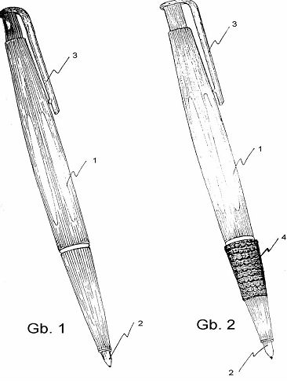
Ilustrasi Tentang Paten
Menghasilkan
Mendaftarkan Invensi
Inventor
Invensi
Perlindungan
Hukum
Lisensi
Mendapatkan
Royalti
Hak Eksklusif

Slide 30
SISTEM PENDAFTARAN PATEN
Ada 2 macam sistem pendaftaran paten, yaitu :
Sistem First to File adalah suatu sistem yang memberikan hak paten bagi mereka yang mendaftar pertama atas invensi baru sesuai dengan persyaratan.
Sistem First to Invent adalah suatu system yang memberikan hak paten bagi mereka yang menemukan inovasi pertama kali sesuai dengan persyaratan yang telah ditentukan
Indonesia menganut Sistem First to File

Slide 31
FUNGSI PATEN
Paten memberikan insentif kepada individu dengan menawarkan pengakuan untuk kreativitas mereka dan imbalan materi untuk penemuan berharga mereka.
Insentif ini mendorong inovasi, yang menjamin bahwa kualitas hidup manusia terus ditingkatkan
Melindungi inventor dari pihak yang tidak berhak untuk menggunakan invensi-nya

Slide 32
RINGKASAN PERLINDUNGAN
NO | JENIS HKI | PERATURAN | OBJEK PERLINDUNGAN | MASA PERLINDUNGAN | KETERANGAN
1. | Cipta | UU No. 28/2014 | Atas karya/ciptaan dibidang ilmu pengetahuan, seni atau sastra | Seumur hidup pencipta ditambah 50 | Bersifat ekslusif & pendaftaran tidak diharuskan
2. | Merek | UU No. 20/2016 | Tanda berupa gambar, nama, kata, huruf-huruf, angka- angka,susunan warna atau kombinasinya | 10 tahun | Dapat diperpanjang dan dikenakan biaya sesuai dengan PNBP
3. | Paten | UU No. 13/2016 | Invensi di bidang teknologi berupa produk atau proses | 20 tahun untuk paten biasa | Terdapat biaya lainnya sesuai dengan PNBP
 |  |  |  | 10 tahun untuk paten sederhana | Terdapat biaya lainnya sesuai dengan PNBP

